Slide 1
iPhone与iPad开发
宠物APP
制作人:李雄杰
学号:21751440

Slide 2
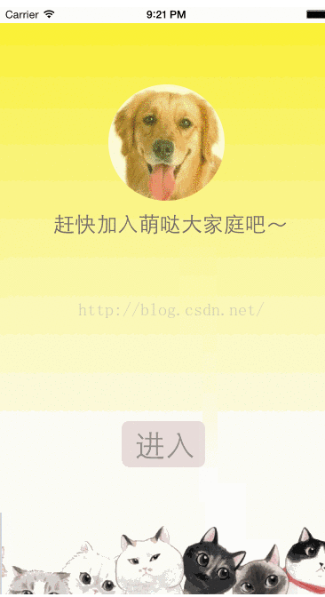
主要场景
这里是主页面，点击进入可以
进入到子页面里面。
第<number>页

Slide 3
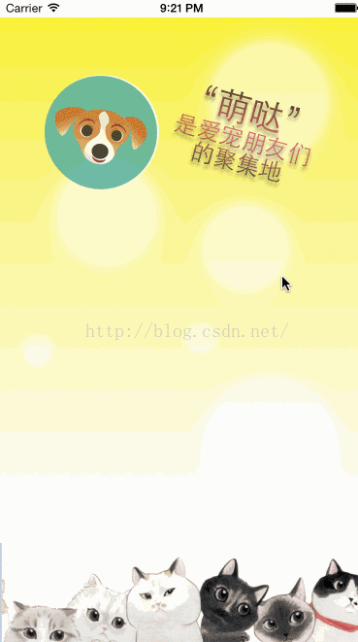
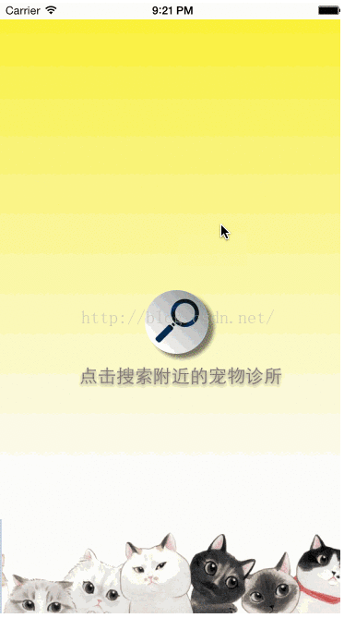
2.1 应用介绍
这里显示的是宠物的分类，以及附近宠物搜索功能。
。
第<number>页

Slide 4

这里是分类搜索出来各个地方的结果。
第<number>页

Slide 5
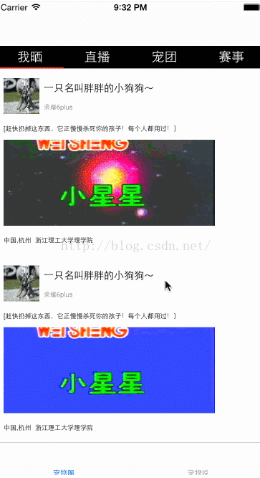
这里是APP的几个核心功能。
‘我晒’是指的可以把自己的宠物图片放到上面供大家欣赏。
‘直播’是指的可以通过直播的方式来展现平时跟宠物的日常生活。
‘宠团’是指附进或者APP上面的专业的宠物团队，可以帮忙解决一些疑难问题。
‘赛事’是指可以想出好的比赛的想法放在上面以供大家一起来进行宠物比赛。
第<number>页

Slide 6
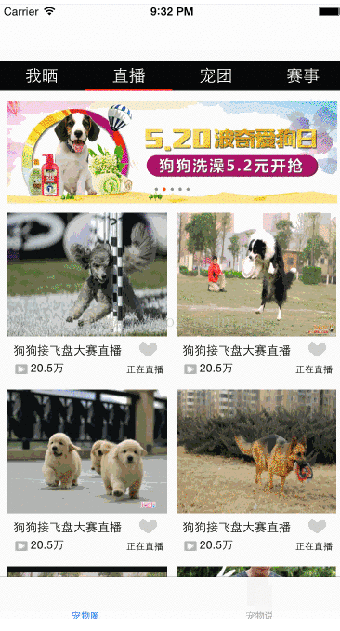
这里的直播也可以是直播结束了，接着把直播的内容放到上面，供大家观看。
第<number>页

Slide 7
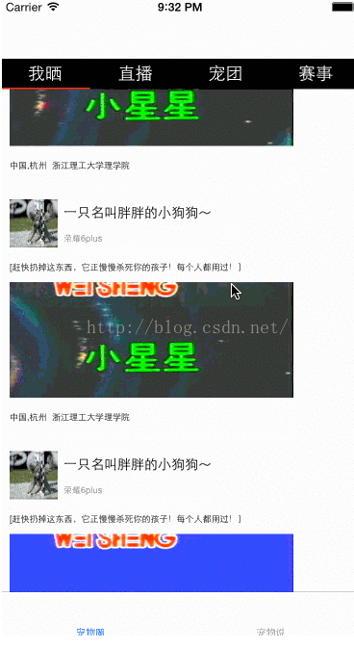
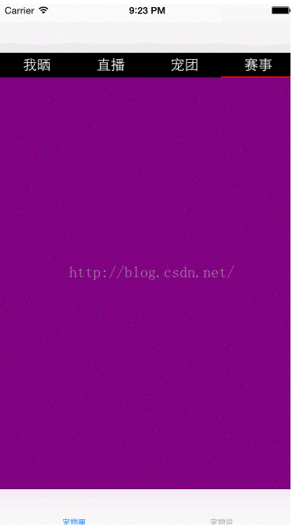
第<number>页

Slide 8

谢谢观看

